Slide 1



Slide 2



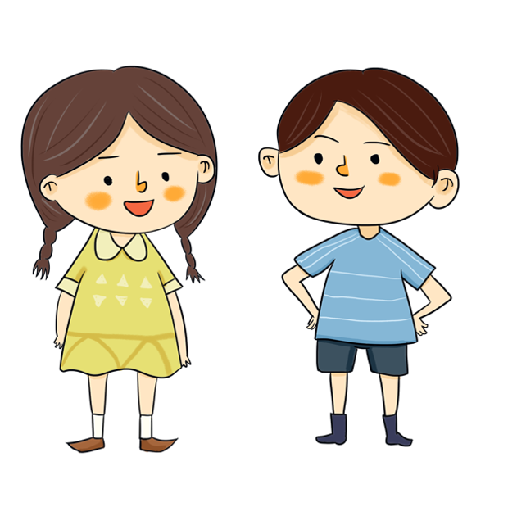
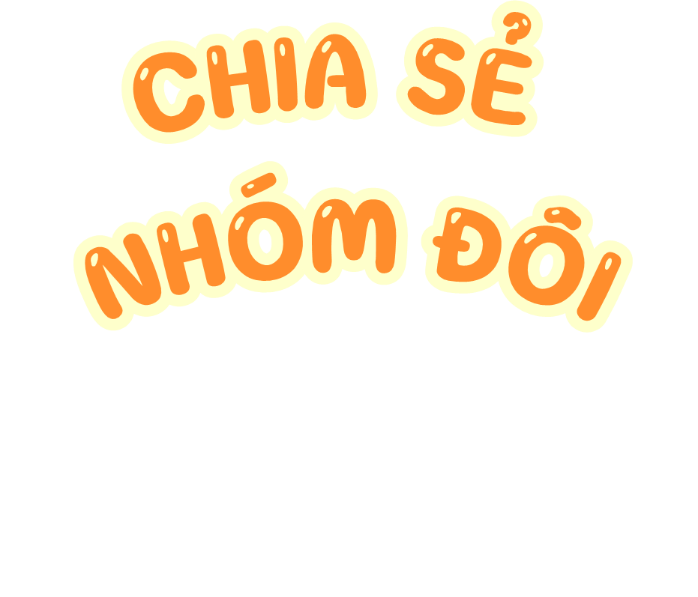
Trao đổi với bạn về những trò chơi hoặc hoạt động em thường thực hiện khi chơi ngoài trời.
Trò chơi
Hoạt động

Slide 3
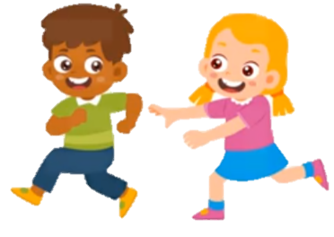
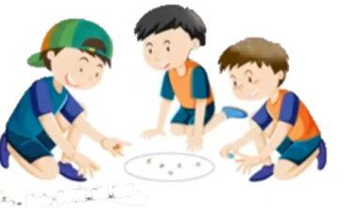
Trò chơi
Đuổi bắt
Bắn bi

Slide 4
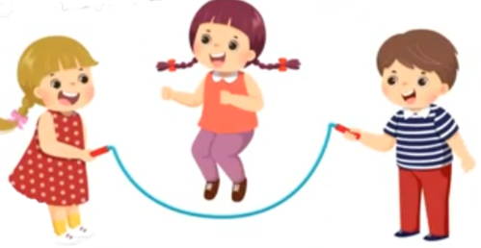
Trò chơi
Nhảy dây

Slide 5
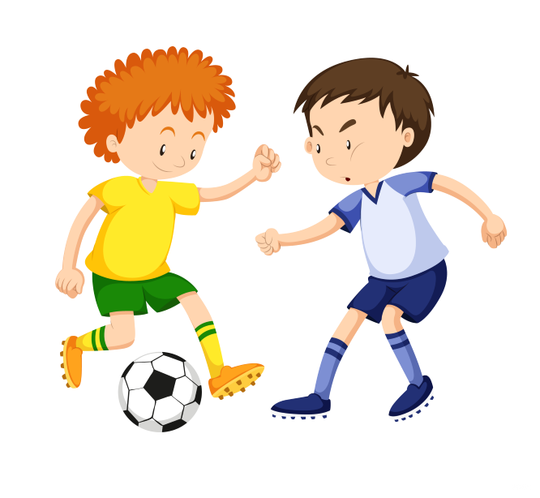
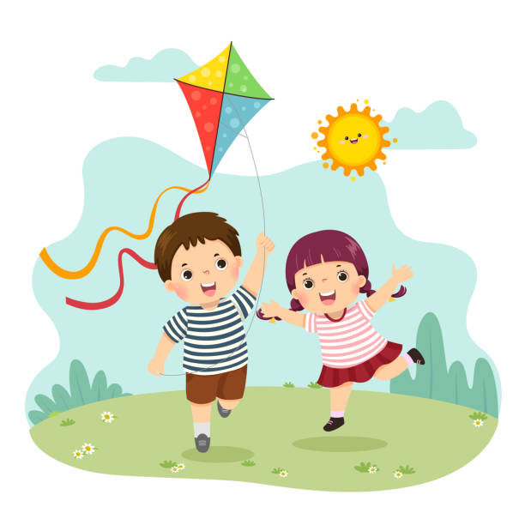
Hoạt động
Đá bóng
Thả Diều

Slide 6
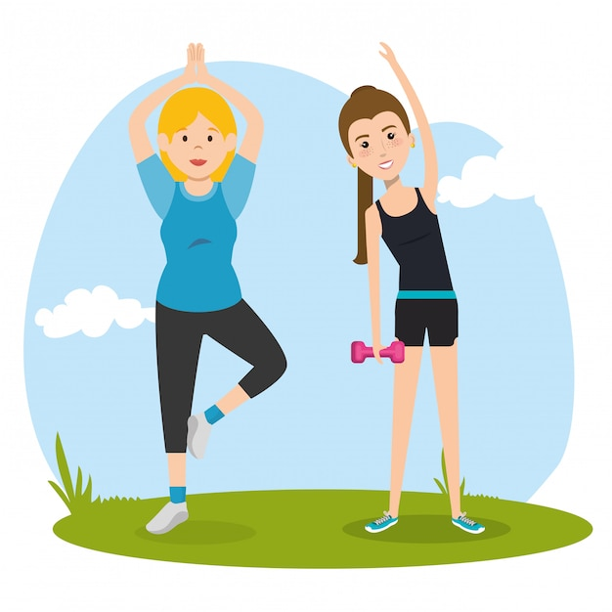
Hoạt động
Tập thể dục

Slide 7
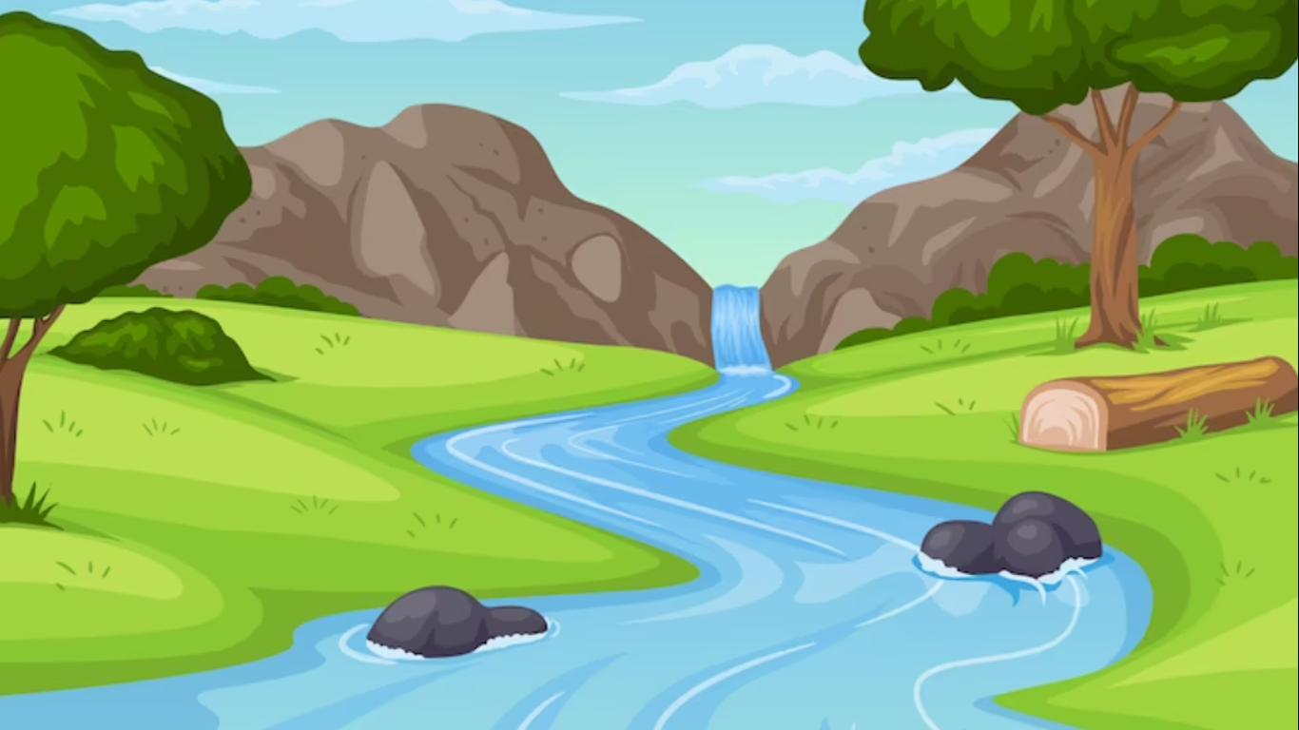





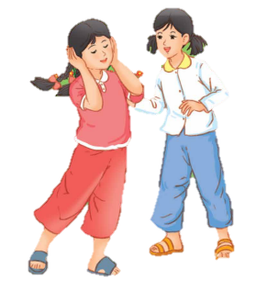

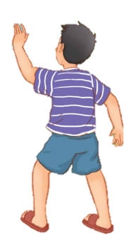

Thứ …, ngày … tháng … năm …

Slide 8




Slide 9



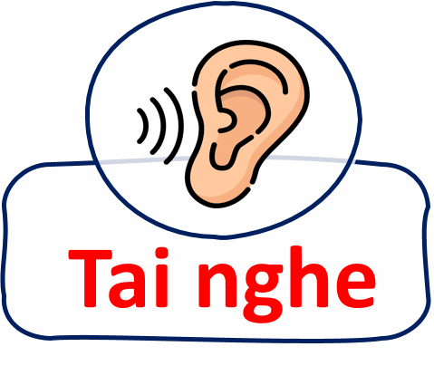

Slide 10

Giọng đọc truyền cảm, thể hiện cảm xúc hồn nhiên, thích thứ của các bạn nhỏ khi phát hiện ra tiếng gió có các điều khác lạ.

Slide 11

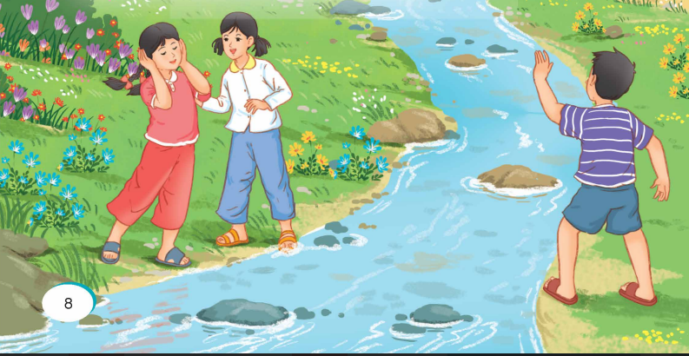
Chúng tôi đi chăn trâu, ngày nào cũng qua suối. Cỏ gần nước tươi tốt nên trâu ăn cỏ men theo bờ suối, rồi mới lên đồi, lên núi. Suối nhỏ, nước trong vắt, nắng chiều xuống đáy làm cát, sỏi ánh lên lấp lánh. Một bên suối là đồng cỏ rộng, tha hồ cho gió rong chơi. Thỉnh thoảng gió lại vút qua tại chúng tôi như đùa nghịch.
Chiều về, đàn trâu no cỏ đằm mình dưới suối, chúng tôi tha thẩn tìm những viên đá đẹp cho mình.

Slide 12
Bỗng em Bống nói:
– Ơ, em bịt tai lại nghe tiếng gió lạ lắm.
– Bịt tai thì nghe được gì? – Tôi hỏi Bống.
– Bịt tai lại rồi mở ra và cứ lặp lại như thế. Anh thử xem,
– Đúng rồi, tớ cũng nghe thấy tiếng gió thổi hay lắm. – Điệp reo lên. Vừa nói, nó vừa lấy tay bịt hai tai rồi mở ra như Bống chỉ. Cả hội tụ lại, lần lượt đưa hai bàn tay lên bịt tai.
– Nghe “u... u... u...” – Văn cười.
– Không, phải thật im lặng, đầu mình nghĩ gì sẽ nghe tiếng gió nói ra như thế. – Thành nhíu mày như đang tập trung lắm.
– Đúng rồi, tớ nghe thấy “vui, vui, vui, vui...”.
– Còn tớ nghe thấy “cười, cười, cười, cười...”.
Mỗi đứa nghe thấy một thanh âm. Cứ thể, gió chiều thổi từ thung lũng dọc theo suối mang theo tiếng nói trong đầu mỗi đứa bay xa. Đứa nào cũng mê mải theo tiếng gió cho đến khi Văn la lên:
– Gió nói “đói, đói, đói... rồi”.
Cả hội giật mình. Chiều đã muộn, mặt trời xuống thật thấp. Chúng tôi lùa trâu về, không quên đưa hai tay lên giữ tại để vẫn nghe tiếng gió.
Tối đó, tôi và Bống kể cho bố mẹ nghe về trò chơi bịt tai nghe tiếng gió. Bố bảo mới nghe chúng tôi kể thôi mà bố đã thích trò chơi ấy rồi. Bố còn nói nhất định sáng mai bố sẽ thử ngay xem gió nói điều gì.
(Theo Văn Thành Lê)

Slide 13
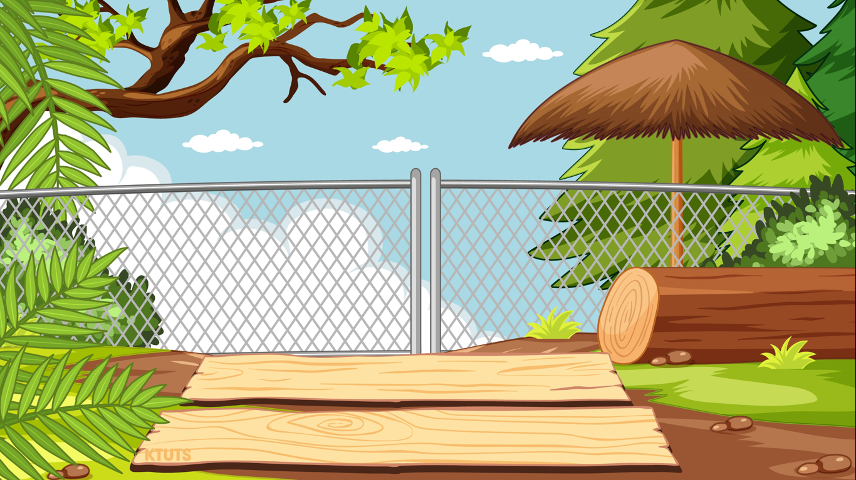
Bài đọc chia thành mấy đoạn?
Đoạn 1: Từ đầu đến “những viên đá đẹp cho mình”.
Đoạn 2: Tiếp theo đến “cười, cười, cười, cười,…”.
Đoạn 3: Còn lại.

Slide 14





Thung lũng
lên núi
lạ lắm
Lùa trâu

Slide 15

Suối nhỏ, nước trong vắt, nắng chiều xuống đáy làm cát, sỏi ánh lên lấp lánh.
/
/
/
//
/
Chiều về, đàn trâu no cỏ đằm mình dưới suối, chúng tôi tha thẩn tìm những viên đá đẹp cho mình.
/
/
/
//

Slide 16

– Ơ, em bịt tai lại nghe tiếng gió lạ lắm. – Ơ, em bịt tai lại nghe tiếng gió lạ lắm.
– Đúng rồi, tớ cũng nghe thấy tiếng gió thổi hay lắm.
– Đúng rồi, tớ nghe thấy “vui, vui, vui, vui...”.
– Gió nói “đói, đói, đói... rồi”.

Slide 17
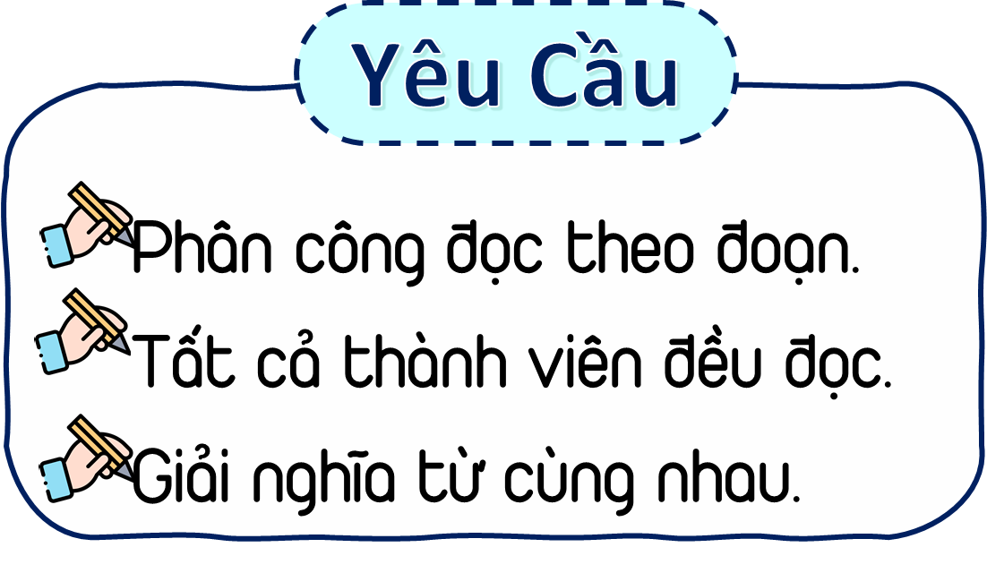
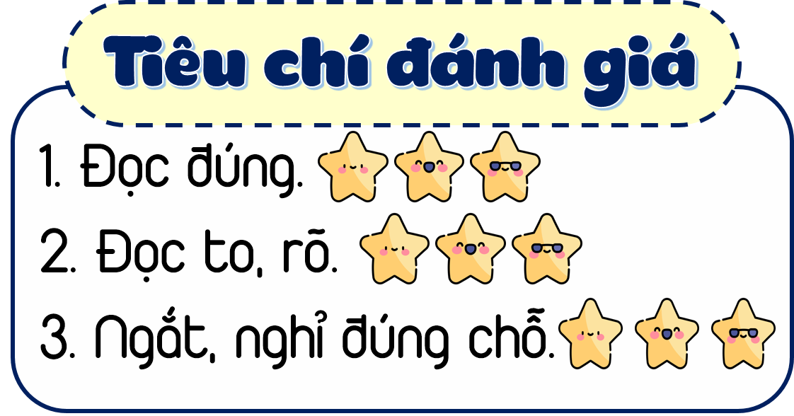
LUYỆN ĐỌC TRONG NHÓM

Slide 18
LUYỆN ĐỌC TRƯỚC LỚP

Slide 19


Slide 20
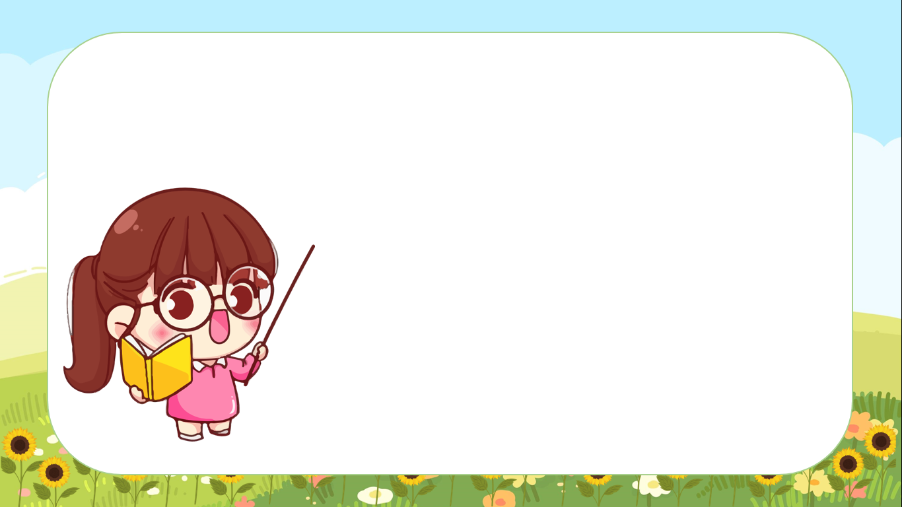
Trong bài đọc Thanh âm của gió có từ nào em chư hiểu nghĩa

Slide 21

Men theo (bờ suối)
Di chuyển lần thep phía bên (bờ suối)

Slide 22
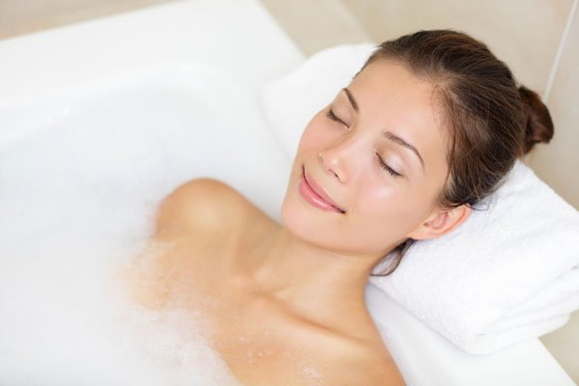
Đằm mình
Ngâm mình lâu trong nước
Notes:
Hình cô đằm mình trong nước sẽ tự biến mất sau: 1.50 giây

Slide 23
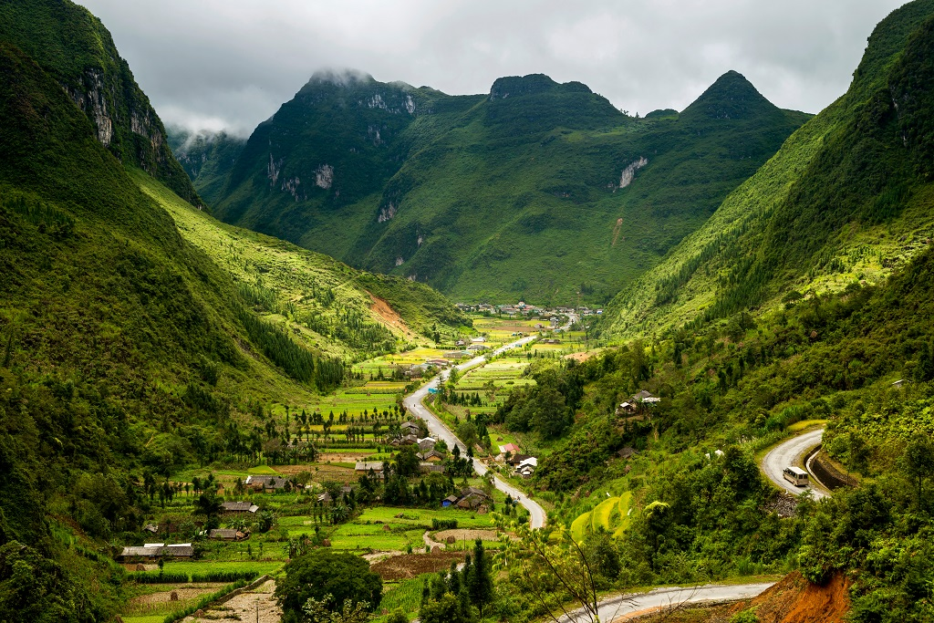
Thung lũng
Vùng đất trũng thấp giữa hai sườn dốc
Notes:
Hình cô đằm mình trong nước sẽ tự biến mất sau: 1.50 giây

Slide 24
1. Khung cảnh thiên nhiên khi các bạn nhỏ đi chăn trâu được miêu tả thế nào?
Chúng tôi đi chăn trâu, ngày nào cũng qua suối. Cỏ gần nước tươi tốt nên trâu ăn cỏ men theo bờ suối, rồi mới lên đồi, lên núi. Suối nhỏ, nước trong vắt, nắng chiều xuống đáy làm cát, sỏi ánh lên lấp lánh. Một bên suối là đồng cỏ rộng, tha hồ cho gió rong chơi. Thỉnh thoảng gió lại vút qua tại chúng tôi như đùa nghịch.

Slide 25
2. Em Bống đã phát hiện ra trò chơi gì? Theo em, vì sao các bạn thích trò chơi đó?
Bỗng em Bống nói:
– Ơ, em bịt tai lại nghe tiếng gió lạ lắm.
– Bịt tai thì nghe được gì? – Tôi hỏi Bống.
– Bịt tai lại rồi mở ra và cứ lặp lại như thế. Anh thử xem,
– Đúng rồi, tớ cũng nghe thấy tiếng gió thổi hay lắm. – Điệp reo lên. Vừa nói, nó vừa lấy tay bịt hai tai rồi mở ra như Bống chỉ. Cả hội tụ lại, lần lượt đưa hai bàn tay lên bịt tai.
– Nghe “u... u... u...” – Văn cười.
– Không, phải thật im lặng, đầu mình nghĩ gì sẽ nghe tiếng gió nói ra như thế. – Thành nhíu mày như đang tập trung lắm.
– Đúng rồi, tớ nghe thấy “vui, vui, vui, vui...”.
– Còn tớ nghe thấy “cười, cười, cười, cười...”.

Slide 26

3. Việc bố hưởng ứng trò chơi của hai anh em nói lên điều gì? Chọn câu trả lời dưới đây hoặc nêu ý kiến của em.
A. Trò chơi hấp dẫn đến mức người lớn cũng thích chơi.
B. Bố khuyến khích các con chơi những trò chơi ngoài trời.
C. Bố muốn hoà nhập vào thế giới trẻ thơ của các con.
Ví dụ: Chọn A vì bố nói mới nghe kể thôi bố đã thấy thích trò chơi ấy rồi và mai muốn thử ngay, chứng tỏ trò chơi rất hấp dẫn. Trẻ em và người lớn có những mối quan tâm khác nhau, trò chơi khác nhau, vì thế trò chơi này phải hấp dẫn đến mức nào thì bố mới thể hiện sự hứng thú và hưởng ứng như vậy.
Notes:
Khung ví dụ sẽ tự mất sau 20 giây

Slide 27

4. Tưởng tượng em cũng tham gia vào trò chơi bịt tai nghe gió, nói với các bạn điều em nghe thấy.
Hướng dẫn: Các em có thể đứng trước quạt hoặc nhờ bên cạnh để tạo gió. Sau đó bịt tai giống các bạn nhỏ trong câu chuyện đã làm để nghe tiếng gió.

Slide 28

CÙNG NGHE ÂM THANH GIÓ

Slide 29

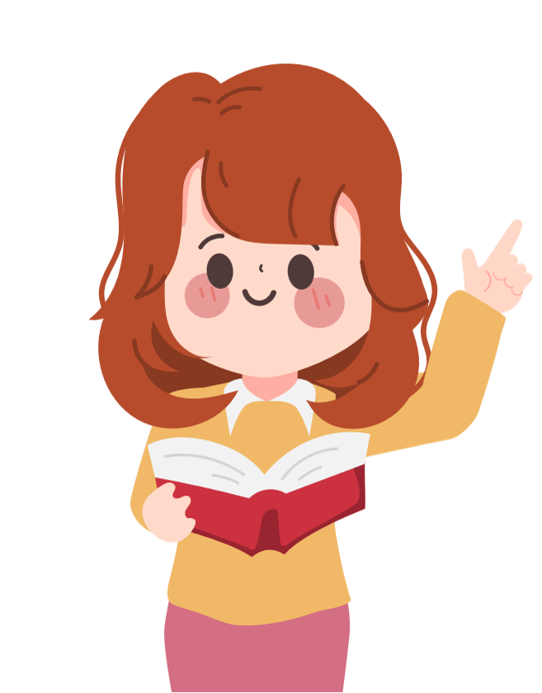
Trong cuộc sống, em có thường xem gió thổi không?
Cảm nhận của em về tiếng gió trong thực tế có giống như trong câu chuyện Thanh âm của gió không?

Slide 30

Văn bản là sự hồn nhiên, ngây thơ của con trẻ trước thế giới thiên nhiên kì thú. Niềm vui của trẻ thơ thật giản đơn và gần gũi, dễ lan toả.

Slide 31


Slide 32


Giọng đọc diễn cảm, thể hiện cảm xúc hồn nhiên, thích thú của các bạn nhỏ khi phát hiện ra tiếng gió đều khác lạ

Slide 33


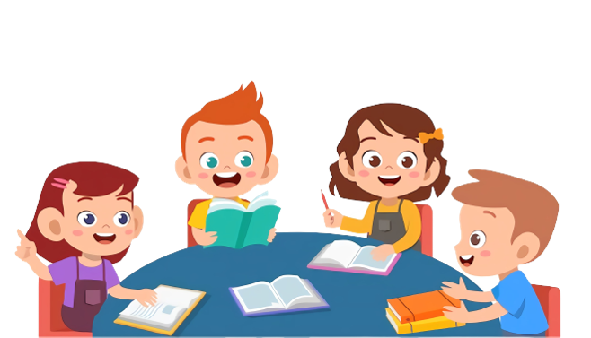

Slide 34
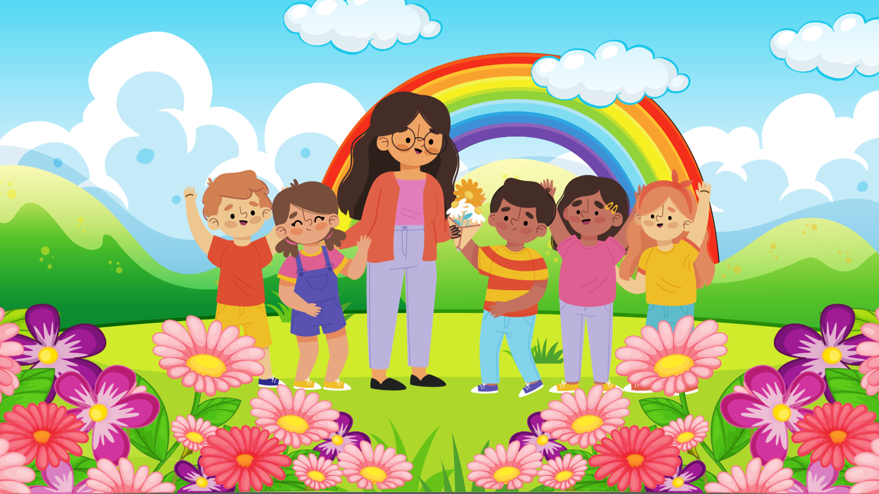



DẶN DÒ
GV ĐIỀN VÀO ĐÂY
GV ĐIỀN VÀO ĐÂY
GV ĐIỀN VÀO ĐÂY
GV ĐIỀN VÀO ĐÂY

Slide 35




